Slide 1
МИНИСТЕРСТВО СЕЛЬСКОГО ХОЗЯЙСТВА РОССИЙСКОЙ ФЕДЕРАЦИИ ФЕДЕРАЛЬНОЕ ГОСУДАРСТВЕННОЕ БЮДЖЕТНОЕ ОБРАЗОВАТЕЛЬНОЕ УЧРЕЖДЕНИЕ ВЫСШЕГО ОБРАЗОВАНИЯ СТАВРОПОЛЬСКИЙ ГОСУДАРСТВЕННЫЙ АГРАРНЫЙ УНИВЕРСИТЕТ
Дисциплина: «Экономика организации»
«Экономическая характеристика организаций по производству минеральной воды и газированных напитков»
Выполнил:
Студент 2 курса, группы 19ФиК-9-1:
Иванов Иван

Slide 2
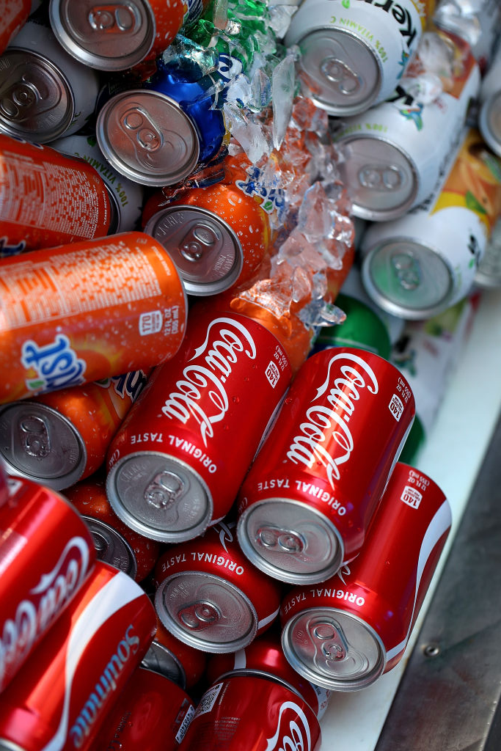
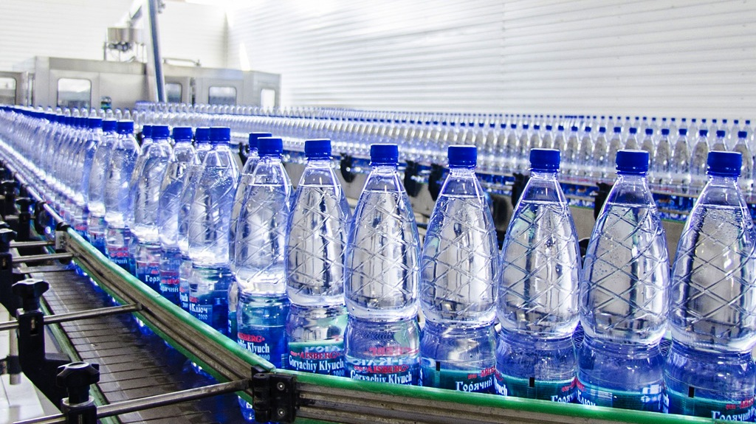
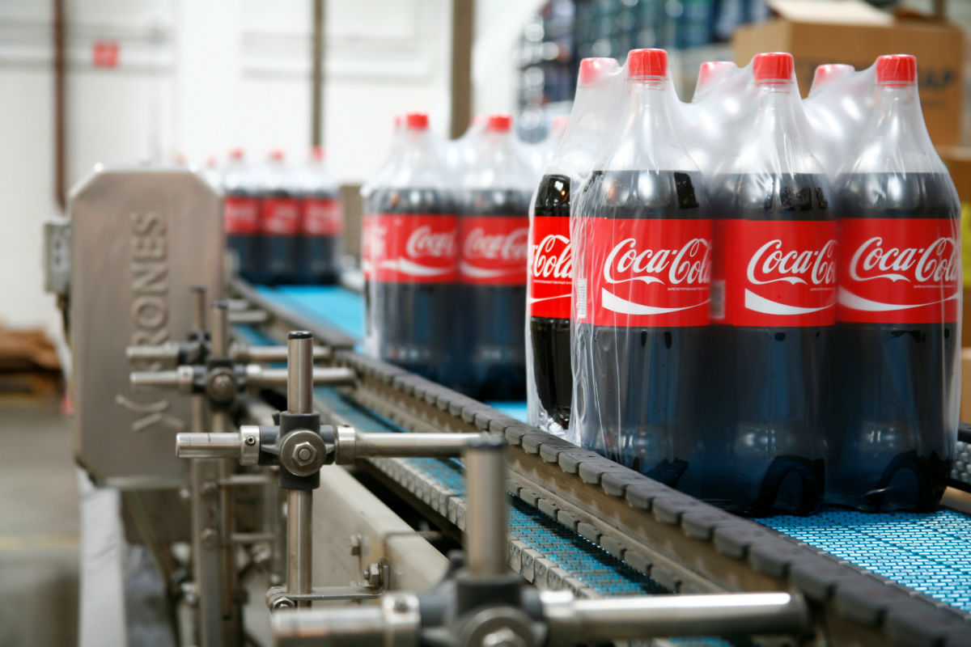
Газированные напитки подразделяются на
Минеральные
«Лимонады»
Питьевые минеральные воды – природные, как правило, подземные воды, которые содержат минеральные соли, газы и другие химические соединения.
Сладкие газированные напитки – изготавливают из воды с добавление сахара или его заменителей, натуральных и искусственных красителей, сиропов, ароматизаторов и углекислого газа.

Slide 3
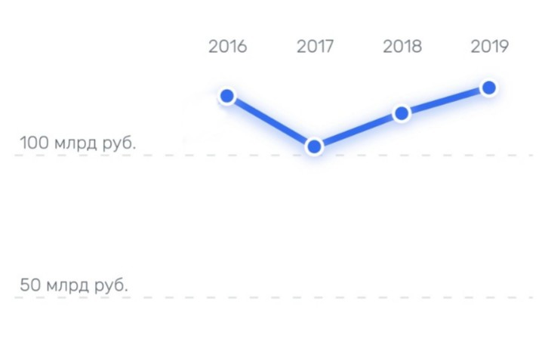
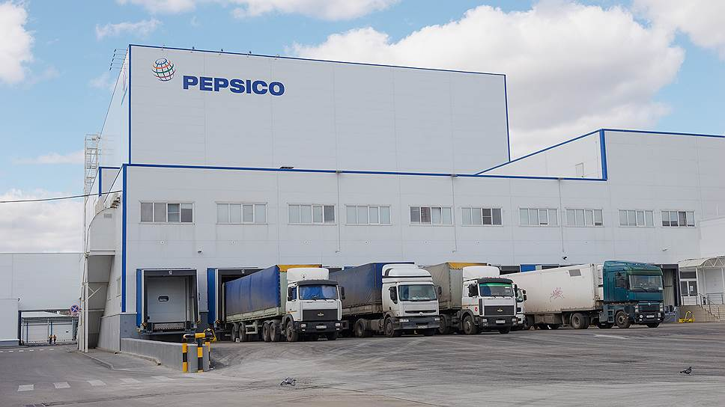
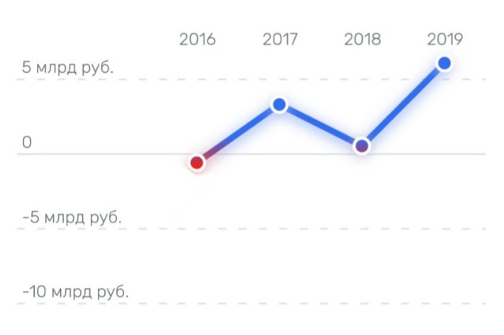
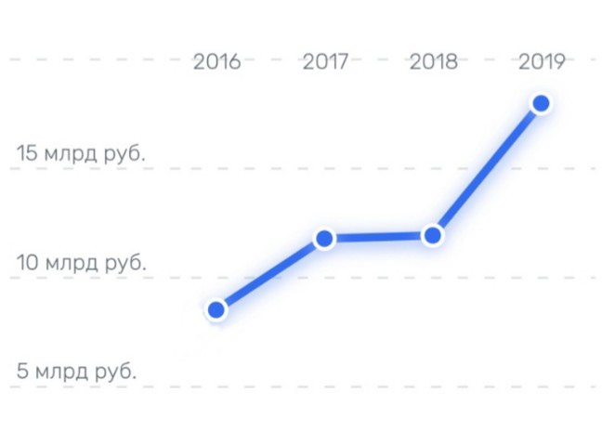
https://www.pepsico.ru
ООО "ПЕПСИКО ХОЛДИНГС» ООО "Пепсико Холдингс" действует с 6 декабря 2001 г., ОГРН присвоен 7 октября 2002 г. регистратором Межрайонная инспекция Федеральной налоговой службы №23 по Московской области..
Прибыль
Выручка
Стоимость

Slide 4
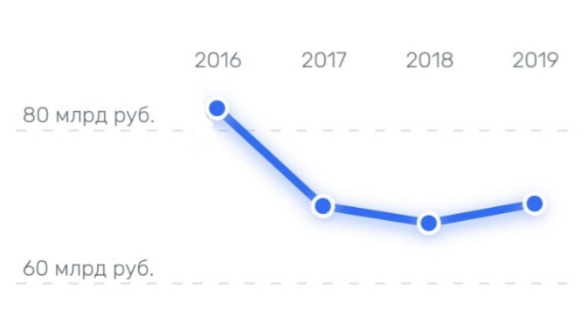
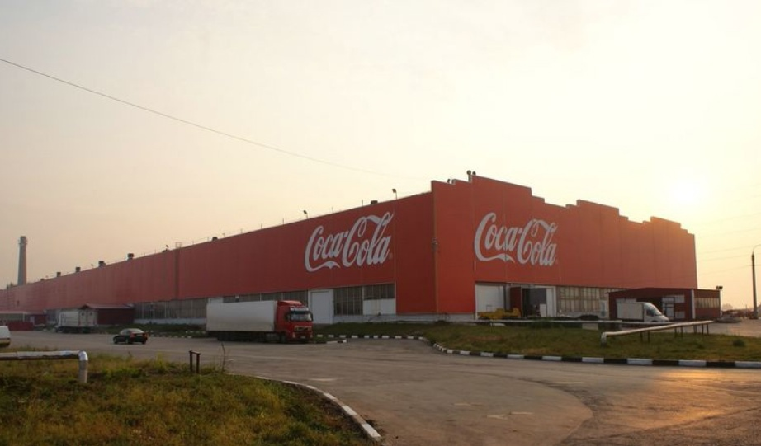
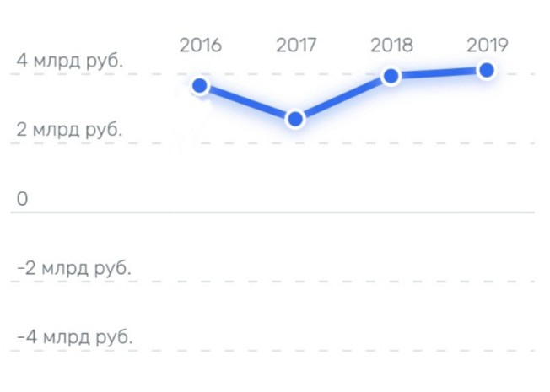
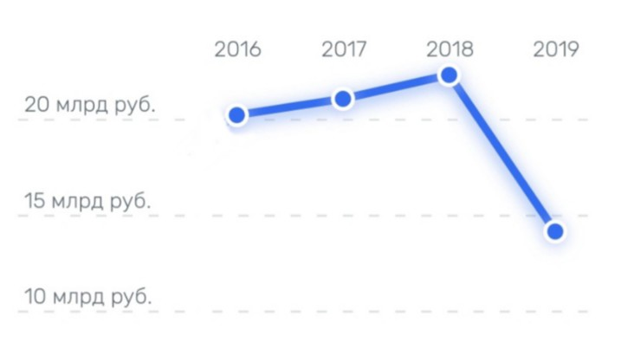
https://ru.coca-colahellenic.com
ООО «Кока-Кола Эйчбиси Евразия» ООО "Кока-Кола Эйчбиси Евразия" действует с 15 апреля 1999 г., ОГРН присвоен 23 декабря 2002 г. регистратором МЕЖРАЙОННАЯ ИНСПЕКЦИЯ ФЕДЕРАЛЬНОЙ НАЛОГОВОЙ СЛУЖБЫ № 15 ПО НИЖЕГОРОДСКОЙ ОБЛАСТИ.
Прибыль
Выручка
Стоимость

Slide 5
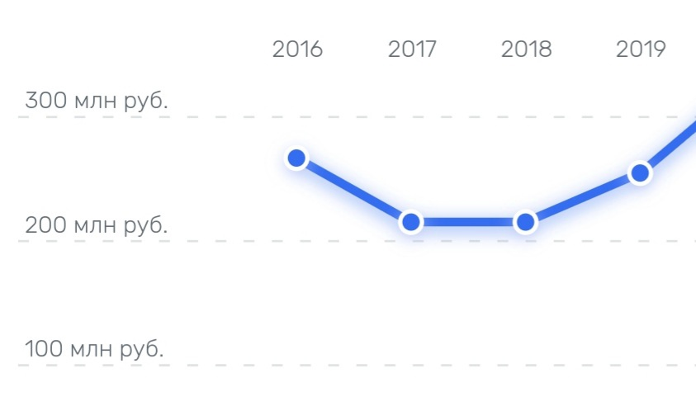
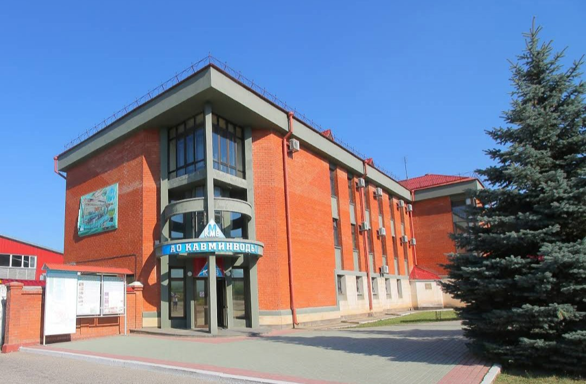
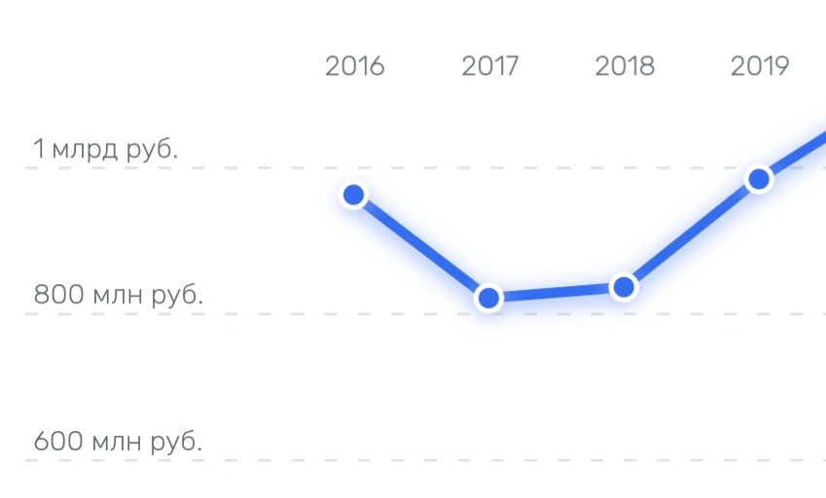
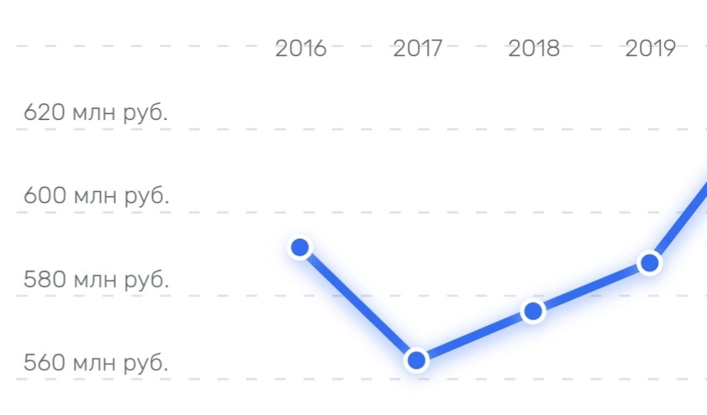
https://novoterskaya.ru
АО "КАВМИНВОДЫ" АО "Кавминводы" действует с 16 февраля 1995 г., ОГРН присвоен 3 декабря 2002 г. регистратором МЕЖРАЙОННАЯ ИНСПЕКЦИЯ ФЕДЕРАЛЬНОЙ НАЛОГОВОЙ СЛУЖБЫ № 11 ПО СТАВРОПОЛЬСКОМУ КРАЮ.
Прибыль
Выручка
Стоимость

Slide 6
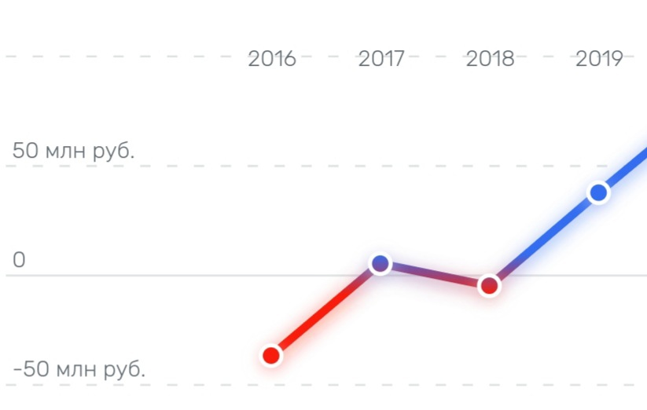
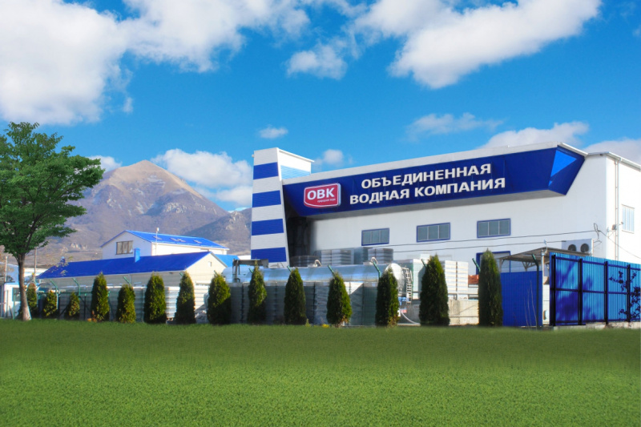
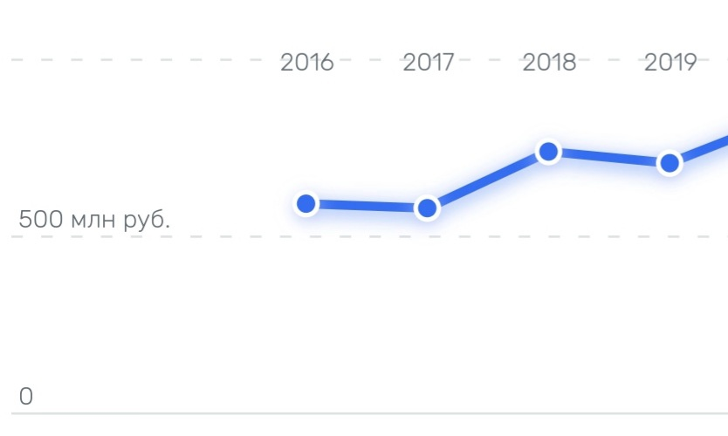
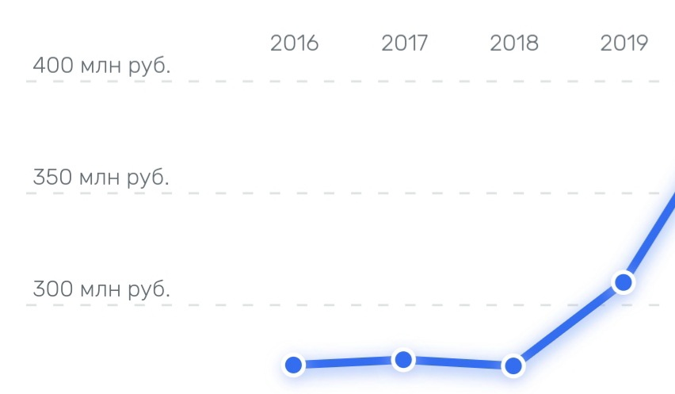
https://ovkwaters.ru
ООО «Объединенная Водная Компания» ООО "Объединенная Водная Компания" зарегистрирована 14 февраля 2007 г. регистратором МЕЖРАЙОННАЯ ИНСПЕКЦИЯ ФЕДЕРАЛЬНОЙ НАЛОГОВОЙ СЛУЖБЫ № 11 ПО СТАВРОПОЛЬСКОМУ КРАЮ.
Прибыль
Выручка
Стоимость

Slide 7
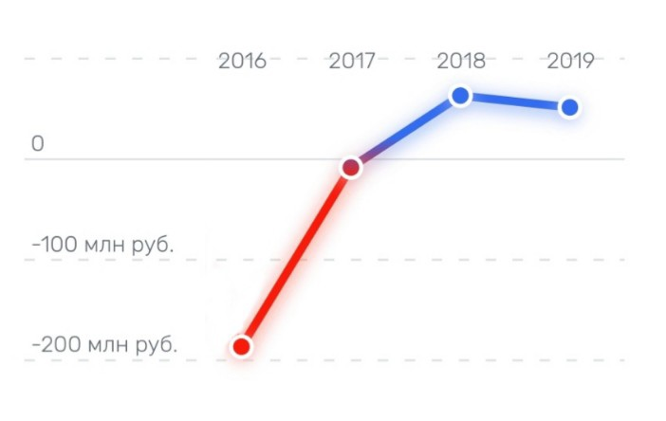
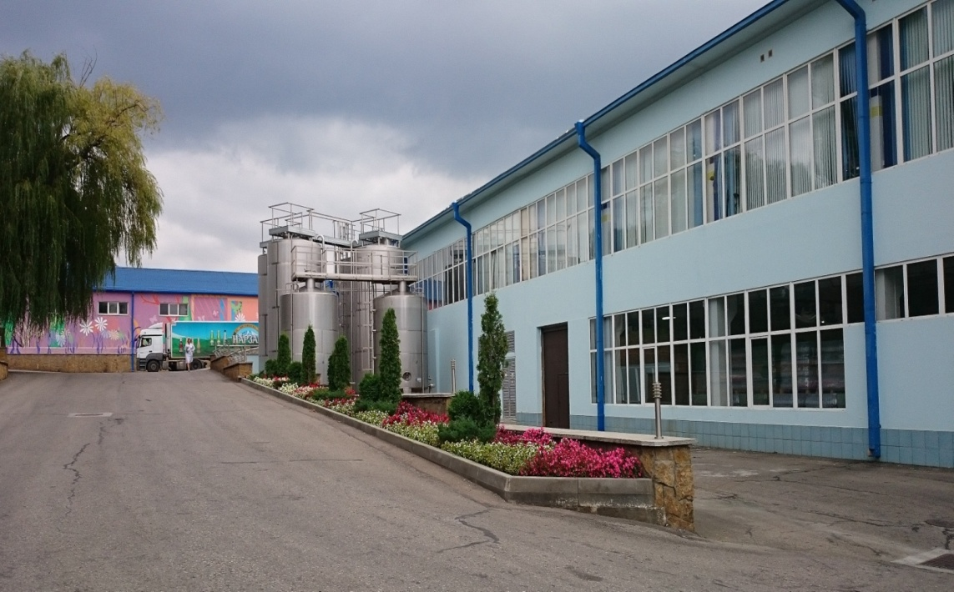
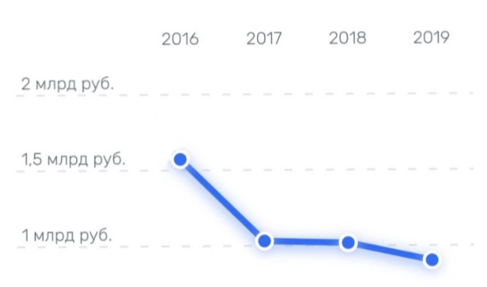
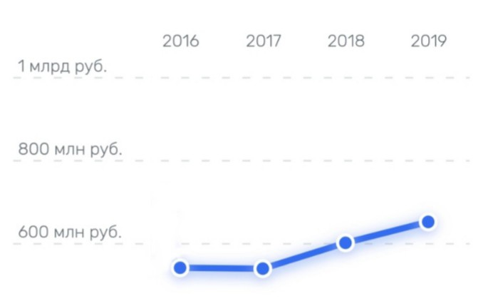
http://www.narzanwater.ru
АО "Нарзан" АО "Нарзан" действует с 26 октября 1992 г., ОГРН присвоен 12 августа 2002 г. регистратором МЕЖРАЙОННАЯ ИНСПЕКЦИЯ ФЕДЕРАЛЬНОЙ НАЛОГОВОЙ СЛУЖБЫ № 11 ПО СТАВРОПОЛЬСКОМУ КРАЮ.
Прибыль
Выручка
Стоимость

Slide 8
Выводы::
Сегодня Россия занимает лидирующее положение по разведанным запасам минеральных вод. В настоящее время в РФ зарегистрировано свыше 700 наименований минеральных вод, в том числе более 100 на Северном Кавказе.
В настоящее время российский рынок безалкогольных напитков и минеральной воды составляет около 220 млн декалитров. Практически все крупнейшие зарубежные производители популярных безалкогольных напитков в настоящее время имеют свое производство в России, и, таким образом, рынок минеральной и фруктовой воды в России практически полностью перешел под контроль отечественных производителей.
1
Крупнейшими иностранными инвесторами на российском рынке безалкогольных напитков являются американские компании Coca-Cola и Pepsi-Cola.
Газированная и минеральная вода не представляют опасности для здоровья человека, а их употребление в умеренном количестве может даже оказывать лечебный эффект. Витамины в воде очень полезны, так как они являются компонентами ферментов.
2
Напитки Пепси-Кола и Кока-Кола очень популярны среди молодёжи, однако многим неизвестно, что ортофосфорная кислота, содержащаяся в них, при частом употреблении вымывает кальций из организма, что приводит к остеопорозу и другим костным заболеваниям. Эти же напитки содержат лимонную кислоту, которая разрушает эмаль зубов.
3

